Slide 1
ПЛАН.
Суть ринка, умови його успішного формування.
Основні функції ринку.
Плюси і мінуси ринкового механізму.
Основні види ринку.

Slide 2

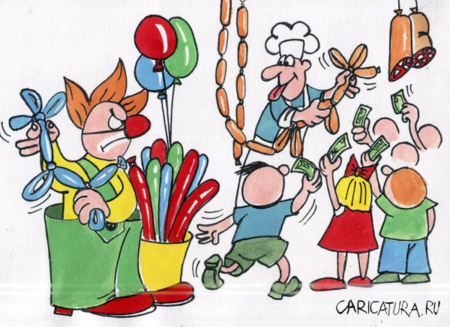
▲РИНОК -ринкова площа, місце торгівлі, місце зустрічі продавців и покупців.
▲РИНОК – форма функціювання экономіки, при якій забезпечується взаємодія виробництва і споживання через обмін, купівлю-продаж товарів і послуг.

Slide 3


Матеріальна основа ринку
гроші
товар

Slide 4
Умови виникнення
ринкової економіки:
Суспільний поділ праці
2. Приватна власність на засоби виробництва.
3. Конкуренція
4. Вільне ціноутворення.

Slide 5



Основними суб*єктами ринку являються :
Держава (Уряд)
Сільське господарство
Бізнес (підприємство)

Slide 6
Таким чином, ринок - це така організація господарського життя, при якій виробники, спираючись на попит покупців,самостійно вирішують основні економічні питання.

Slide 7
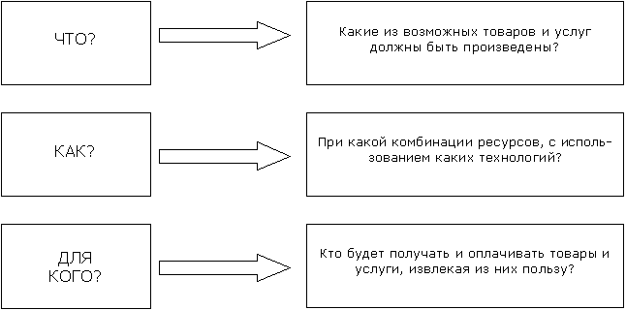
Сформулюйте дані питання і розкрийте їх зміст.
?

Slide 8
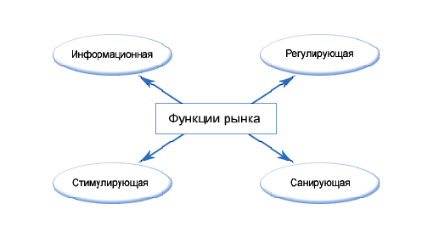
Основні функції ринку
Спираючись на матеріали підручника Куликова Л.М. «Основы экономических знаний» (С.102-104), розгляньте основні функції ринку

Slide 9

Переваги ринку:
Эфективний розподіл ресурсів;
гибкость, высокая адаптивность (т.е. приспосабливаемость) к изменяющимся условиям;
гнучкість, висока адаптивність (тобто приспосабливаемость) до мінливих умов;
максимальне використання досягнень НТР;
здатність до задоволення різноманітних потреб, підвищенню якості товарів і послуг.

Slide 10

Недоліки ринку:
не сприяє збереженню невідтворюваних ресурсів;
не сприяє збереженню невідтворюваних ресурсів;
не гарантирует полной занятости и стабильного уровня цен;
не гарантує повної зайнятості і стабільного рівня цін.
породжує соціальну несправедливість і розшарування суспільства на багатих і бідних.

Slide 11
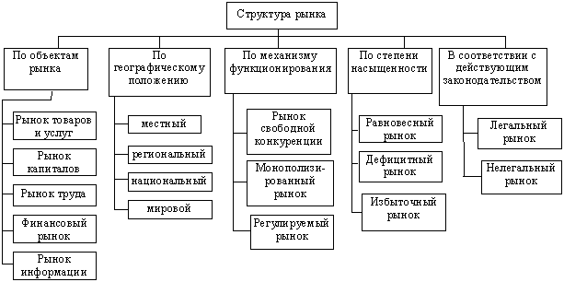
Основні види ринку.

